Slide 1
AULA Nº 1
ENGENHARIA DE SOFTWARE
Modelos de processo de software e atividades de software

Slide 2
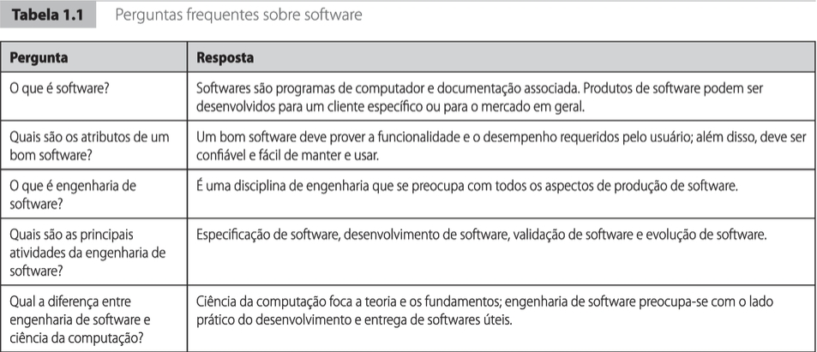
Sommerville (2011)

Slide 3
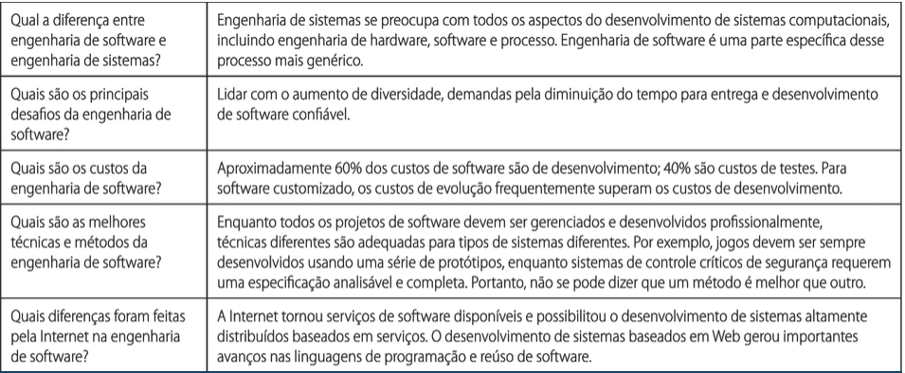
Sommerville (2011)

Slide 4
Processo de software
Conjunto de atividades relacionadas que levam à produção de um produto de software.
Software podem ser desenvolvidos do zero ou estendidos a partir de software já existente.
Uso de componentes pré-existentes é uma prática comum.
Atividades fundamentais:
Especificação, projeto, implementação, validação, evolução.

Slide 5
Modelos de processo de software
Representação simplificada (abstrações) de um processo de software
Representam frameworks
Modelos mais comuns:
Cascata
Incremental
Orientado a reuso

Slide 6
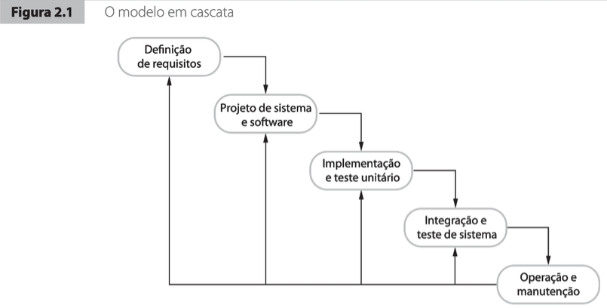
Sommerville (2011)

Slide 7
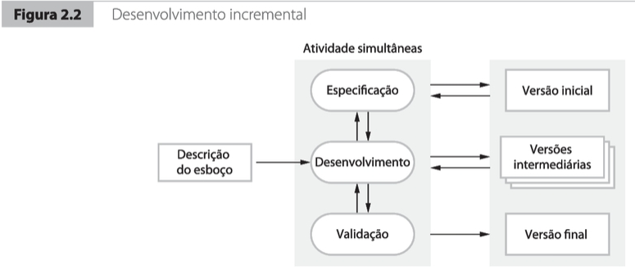
Sommerville (2011)

Slide 8
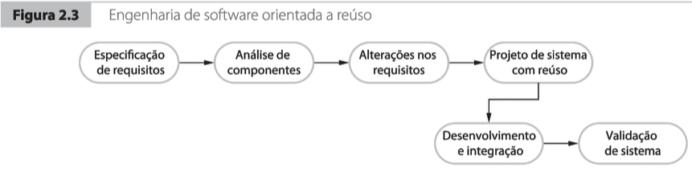
Sommerville (2011)

Slide 9
Atividades do processo
Atividades técnicas, de colaboração e de gestão.
Objetivo: especificar, projeto e testar o software.
Diferentes ferramentas são usadas como apoio.
Atividades básicas:
Especificação
Desenvolvimento
Validação
Evolução

Slide 10
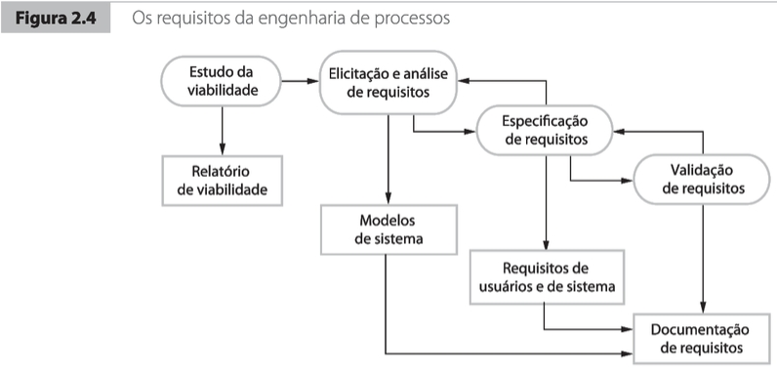
Sommerville (2011)

Slide 11
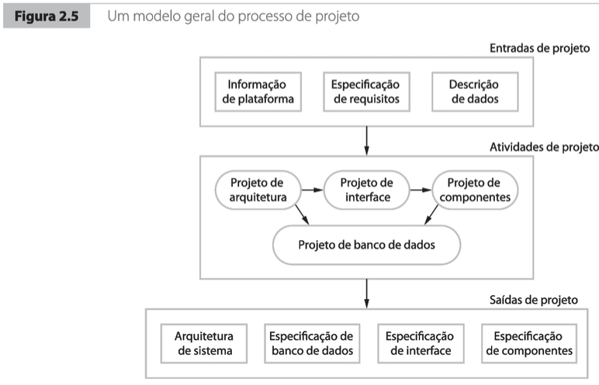
Sommerville (2011)

Slide 12
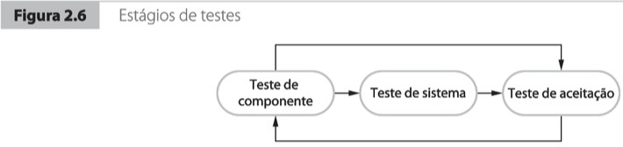
Sommerville (2011)

Slide 13
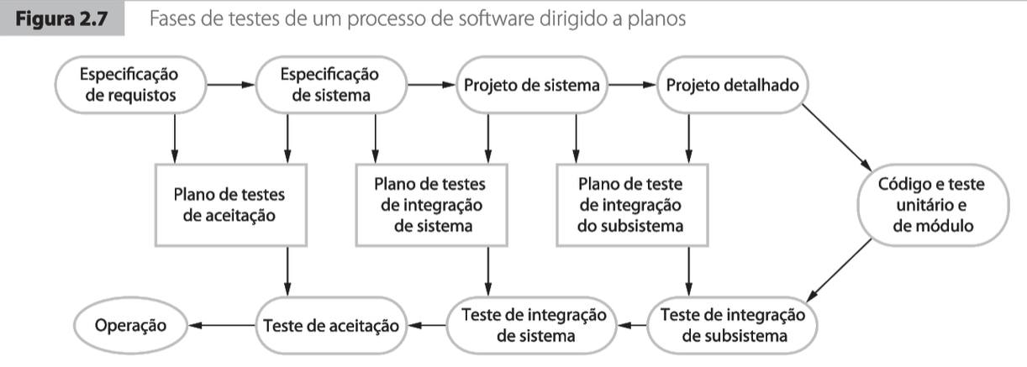
Sommerville (2011)

Slide 14
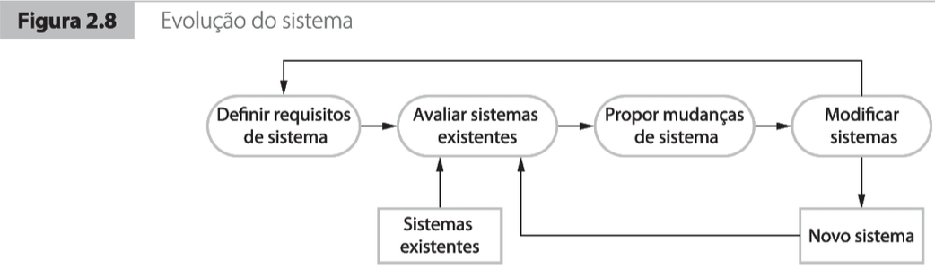
Sommerville (2011)

Slide 15
Bibliografia base
I. Sommerville, Engenharia de software, 9a ed., Pearson, 2011.
S. L. Pfleeger, Engenharia de software: teoria e prática, 2a ed., Pearson, 2004.
E. Medeiros, Desenvolvendo software com UML 2.0: definitivo, Pearson, 2004.

